Slide 1
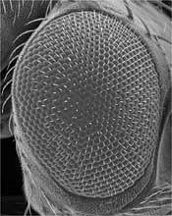
Mis on pildil?
Notes:
Putuka silm
http://www.eau.ee/~kvoolma/vana/pe.htm

Slide 2
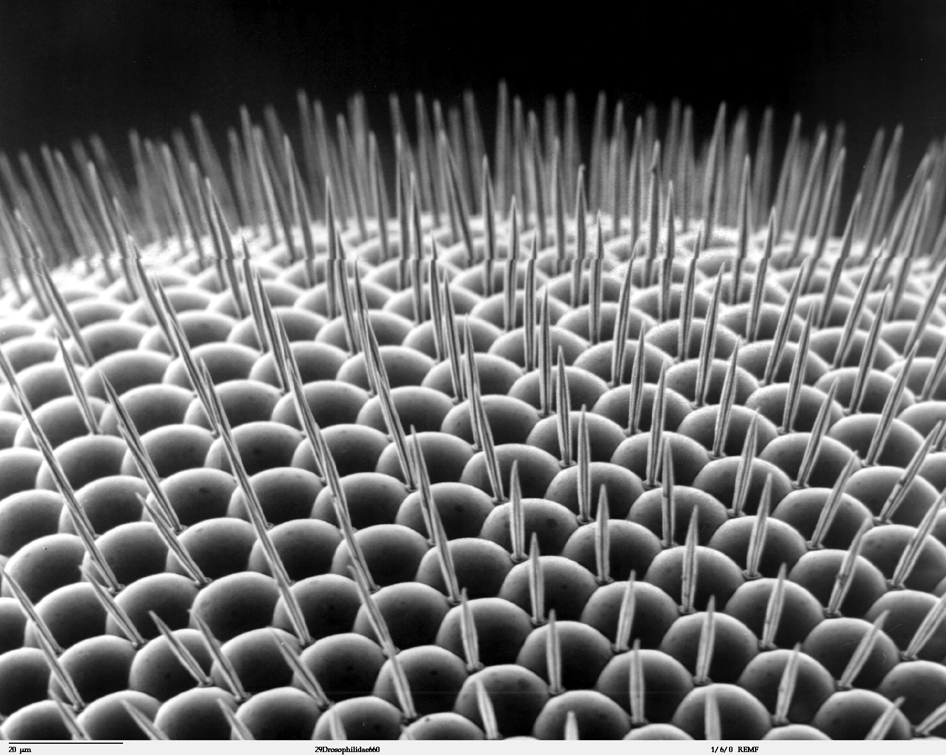
Suurendatud vaade kärbse liitsilmast
Pilt:wikimedia.org
Notes:
Putuka silm

Slide 3
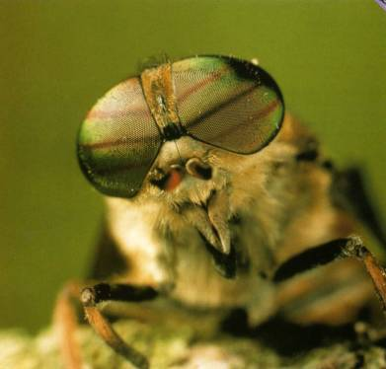
Notes:
https://www.miksike.ee/docs/referaadid2006/putukate_nagemine_annesulg.htm

Slide 4
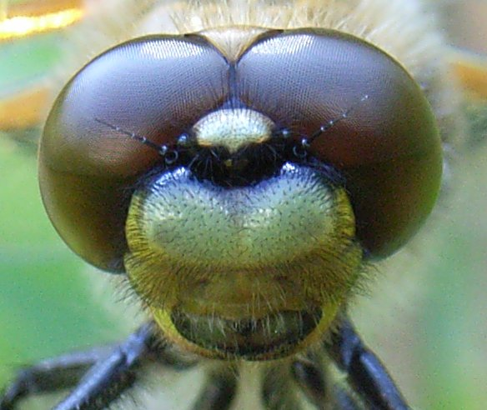
Kes on pildil?
Notes:
Kiili silmad
https://et.wikipedia.org/wiki/Fail:Kiili_silmad.jpg

Slide 5
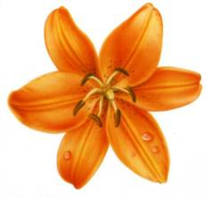
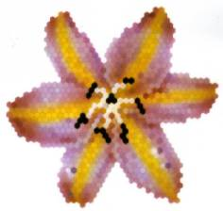
Nii näeb putukas
Nii näeb inimene
Paljud putukad näevad ka selliseid spektriosi, mida inimsilm ei erista (näiteks ultraviolett-kiirgus) ja kasutavad seda orienteerumiseks.
Notes:
https://www.miksike.ee/docs/referaadid2006/putukate_nagemine_annesulg.htm

Slide 6
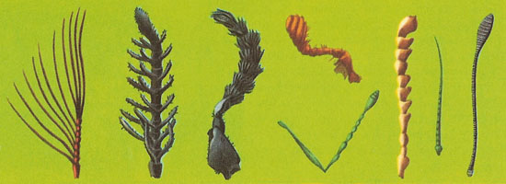
Mis on pildil?

Slide 7
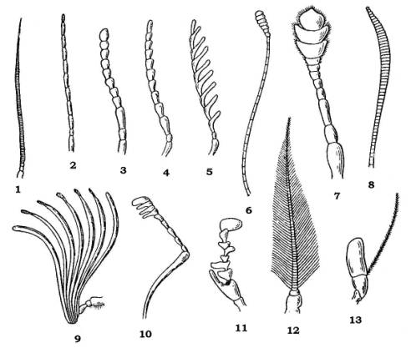
Tundlad ehk antennid
Tundlate ülesandeks on kompimine ja haistmine.
1 – harjasjas,
2 – niitjas,
3 – helmesjas,
4 – saagjas,
5 – kamjas,
6 – nööpnõeljas,
7 – nupuga,
8 – värtenjas,
9 – lameljas,
10 – põlvjas-kamjas,
11 – ebakorrapärane,
12 – sulgjas,
13 – harjaskarvaga
Notes:
http://www.eau.ee/~kvoolma/vana/pe.htm

Slide 8
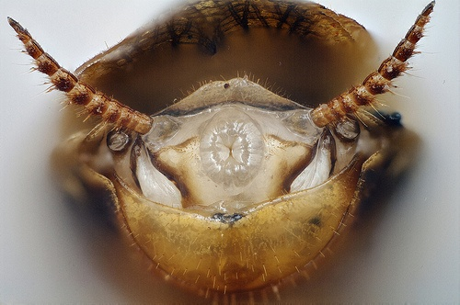
Harjasjad
Harjasjad tundlad on näiteks prussakalistel (pildil),
harjashännalistel, ühepäevikulistel, kevikulistel ja
ehmestiivalistel.

Slide 9
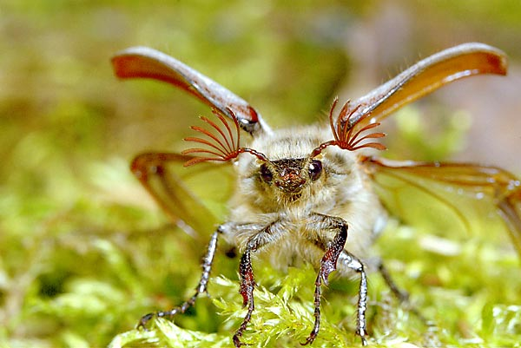
Lameljad
Esineb mardikalistel – näiteks maipõrnikal

Slide 10
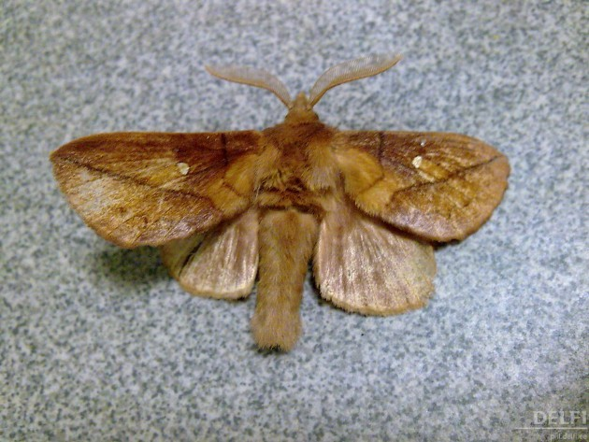
Kamjad - ööliblikatetel
pruun ööliblikas

Slide 11
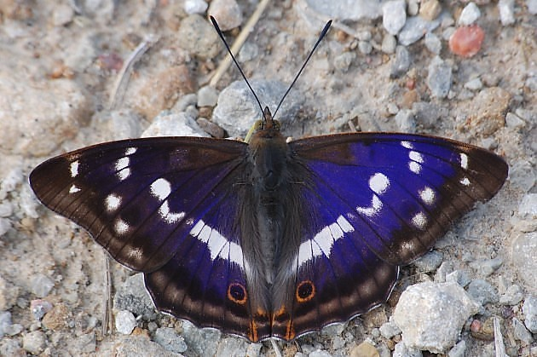
Nuijad
enamus päevaliblikatel
suur kiirgliblikas

Slide 12
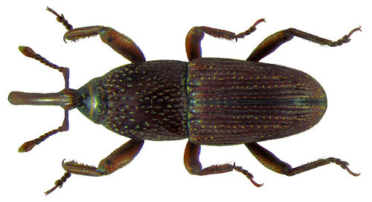
Põlvjad
Mardikatel, näiteks kärsaklastel

Slide 13
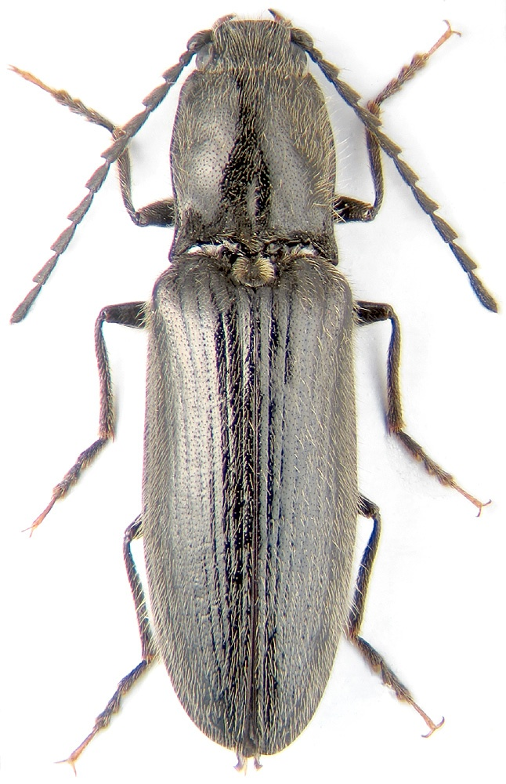
Saagjad
Paljudel naksurlastel

Slide 14
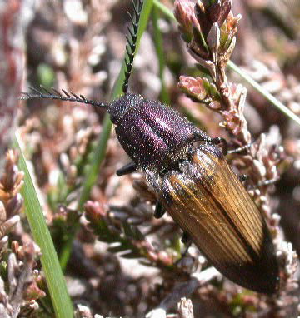
Vasknaksur

Slide 15
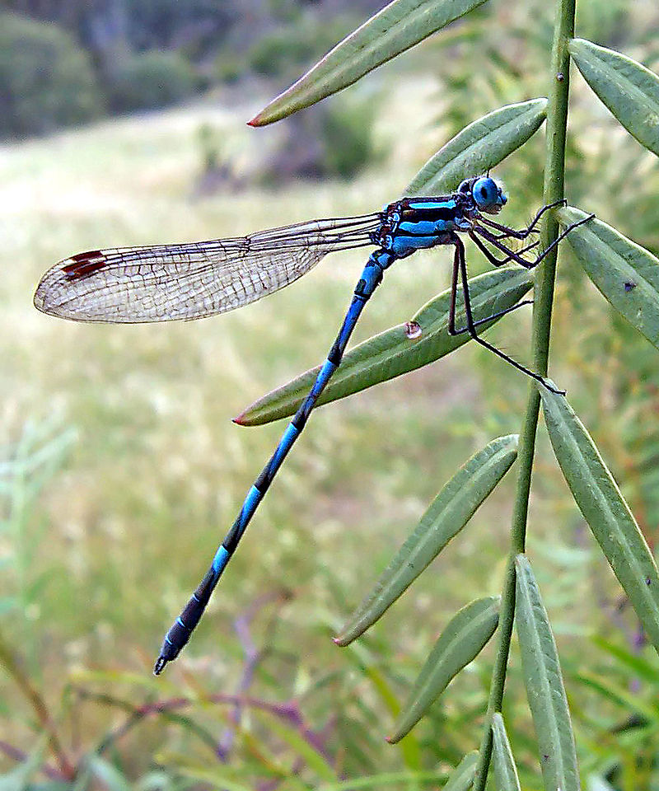
Niitjad
Niitjad tundlad on
esindatud paljudes
putukarühmades -
näiteks kiililised,
tirtslased,ritsiklased,
mardikalised ja täilised.
Notes:
Pilt: https://commons.wikimedia.org/

Slide 16
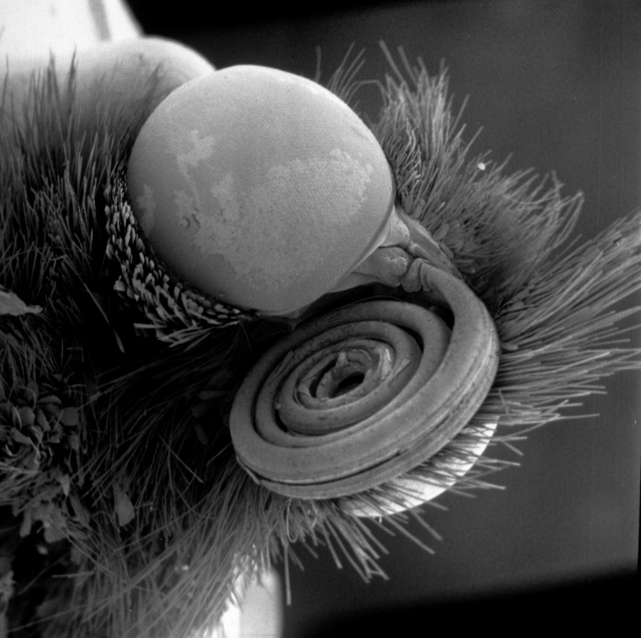
Mis on pildil?

Slide 17
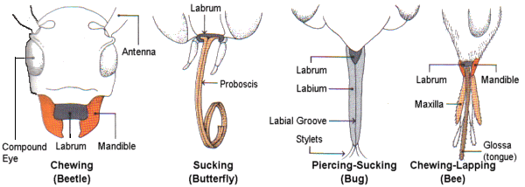
Suised
Vastavalt toitumistüübile asuvad suu ümber suised, mille abil putukad toituvad.
Notes:
http://www.zbi.ee/satikad/putukad/klass/

Slide 18
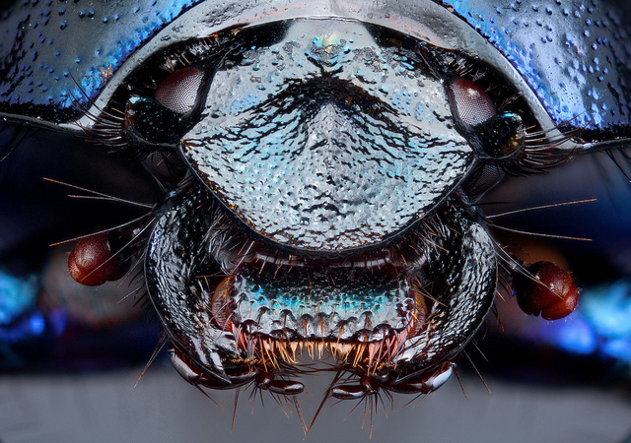
Haukamissuised
tahke toidu manustamiseks - juured, õied, seemned
paljudel rööveluviisiga putukatel
mardikalistel, prussakalistel, parasiitsetel kiletiivalistel, sihktiivalistel jt.

Slide 19
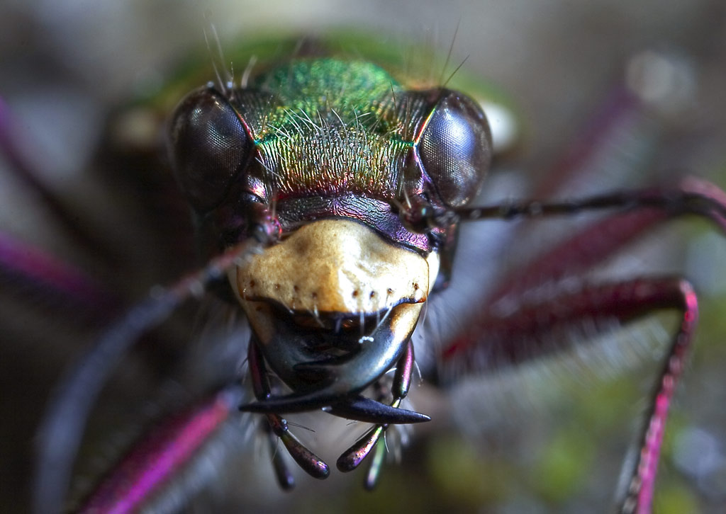
Haukamissuistega muskussikk

Slide 20
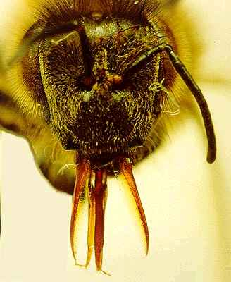
Libamissuised
vedela ja tahke toidu vastuvõtmiseks
kiletiivalistel, näiteks mesilastel (pildil)

Slide 21
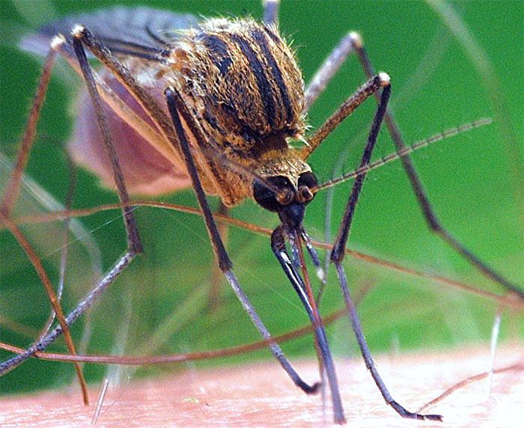
Pistmissuised
putukatel, kes toituvad taimede ja loomade koemahladest (näiteks sääsed).

Slide 22
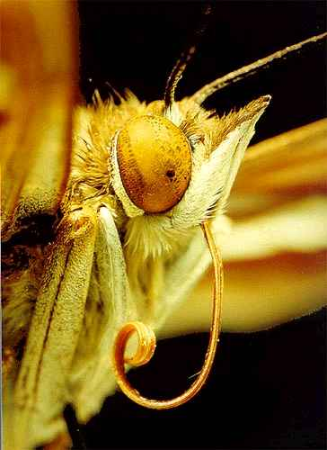
Imemissuised
sellise imilondi abil on võimeline toituma ka kõige sügavamatest õitest.
liblikatel

Slide 23
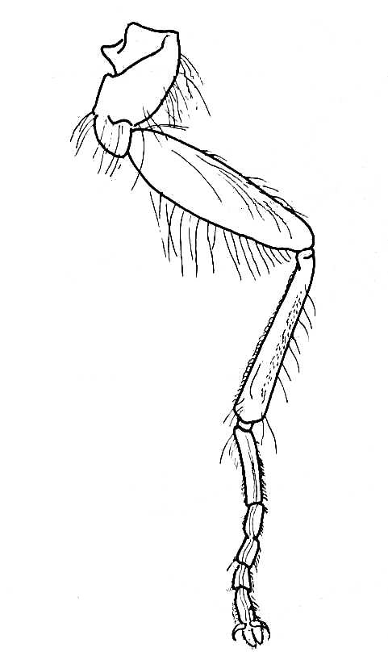
Mis on pildil?
Notes:
https://www.hariduskeskus.ee/opiobjektid/putukad/jalad.html

Slide 24
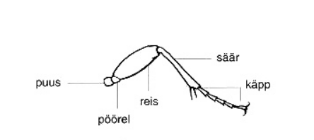
Putukate jalad
Putukatel on reeglina kolm paari jalgu: ees-, kesk- ja tagajalad. Jalad kinnituvad rindmikule puusa abil, millele järgneb pöörel (tavaliselt ühelüliline, kiletiivalistel aga sageli kahelüliline). Pöörlale kinnitub reis, sellele omakorda säär ning käpp. Viimane koosneb 1-5 lülist. Käpa viimasel lülil on tavaliselt küünised. Jalgade peamine ülesanne on liikumine kõval pinnal.
Notes:
https://www.hariduskeskus.ee/opiobjektid/putukad/jalad.html
Putukatel on reeglina kolm paari jalgu: ees-, kesk- ja tagajalad. Jalad kinnituvad rindmikule puusa abil, millele järgneb pöörel (tavaliselt ühelüliline, kiletiivalistel aga sageli kahelüliline). Pöörlale kinnitub reis, sellele omakorda säär ning käpp. Viimane koosneb 1-5 lülist. Käpa viimasel lülil on tavaliselt küünised. Jalgade peamine ülesanne on liikumine kõval pinnal.

Slide 25
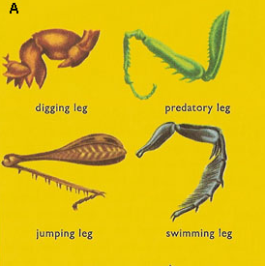
Jalad
KAEVEJALG
RÖÖVJALG
HÜPPEJALG
UJUJALG
Notes:
Putukatel on reeglina kolm paari jalgu: ees-, kesk- ja tagajalad. Jalad kinnituvad rindmikule puusa abil, millele järgneb pöörel (tavaliselt ühelüliline, kiletiivalistel aga sageli kahelüliline). Pöörlale kinnitub reis, sellele omakorda säär ning käpp. Viimane koosneb 1-5 lülist. Käpa viimasel lülil on tavaliselt küünised. Jalgade peamine ülesanne on liikumine kõval pinnal.

Slide 26
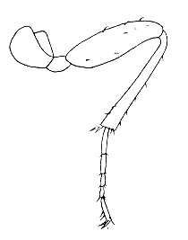
Kõige paremini on kõndimiseks kohastunud käigu- e. jooksujalad (näiteks prussakal ja jooksiklastel). Tavaliselt on sel puhul kõik jalapaarid sarnase ehitusega.
Sageli on käigujalad aga ühel või teisel viisil moondunud.
Käigu- ehk jooksujalad

Slide 27
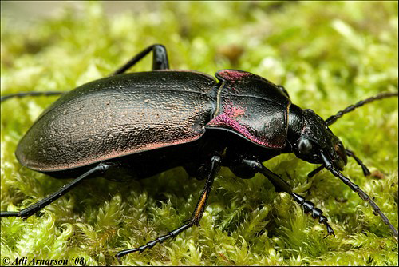
Aiajooksik

Slide 28
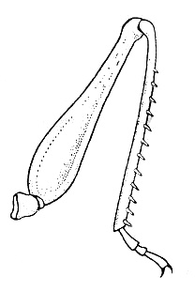
Hüppejalg
rohutirtsudel tagajalad

Slide 29
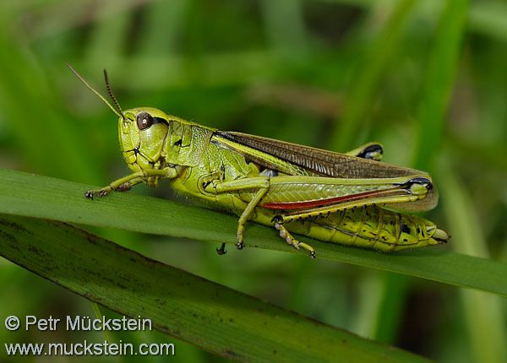
Luhatirts

Slide 30
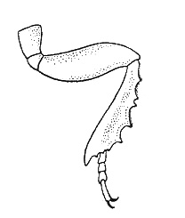
Kaevejalg
Notes:
Paljudel mullas ja maapinnal elavatel putukatel on esimesed jalad muutunud kaevejalgadeks. Tavaliselt on sel puhul esijalad laiad ja tugevad

Slide 31
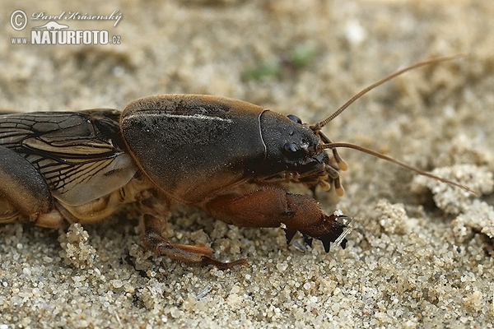
Kaerasori

Slide 32
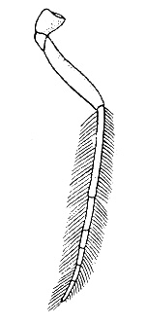
Veeputukate jalad on tavaliselt kohastunud vees sõudmiseks, ning on seetõttu aerjad või kamjad.
Ujujalad

Slide 33
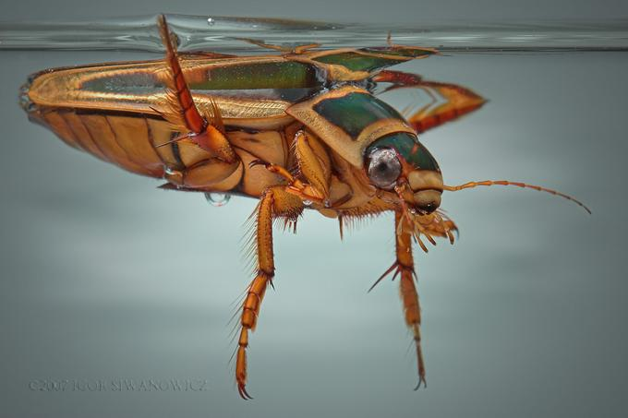
Ujur

Slide 34
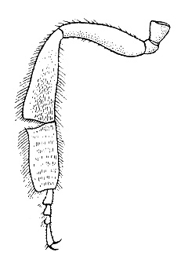
Korjejalad
Nt. kodumesilasel on tagajalgade sääred laienenud suirakorvikeseks, kuhu putukas kogub õielt õiele lennates õietolmu.

Slide 35
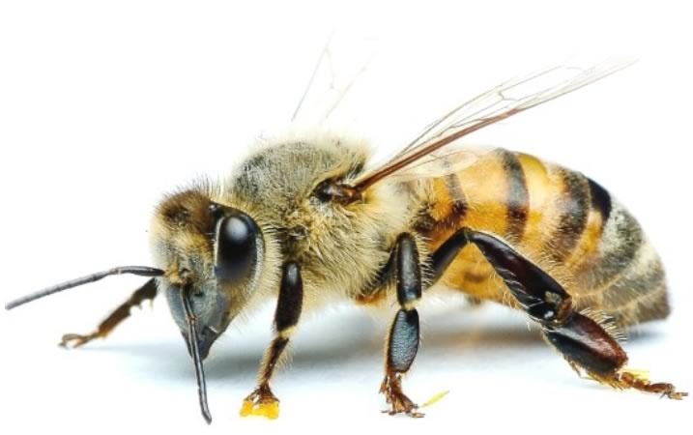
Meemesilane

Slide 37
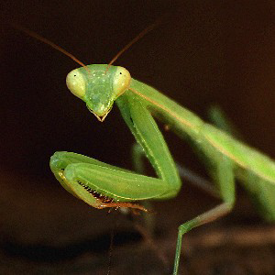
Palvetaja

Slide 38
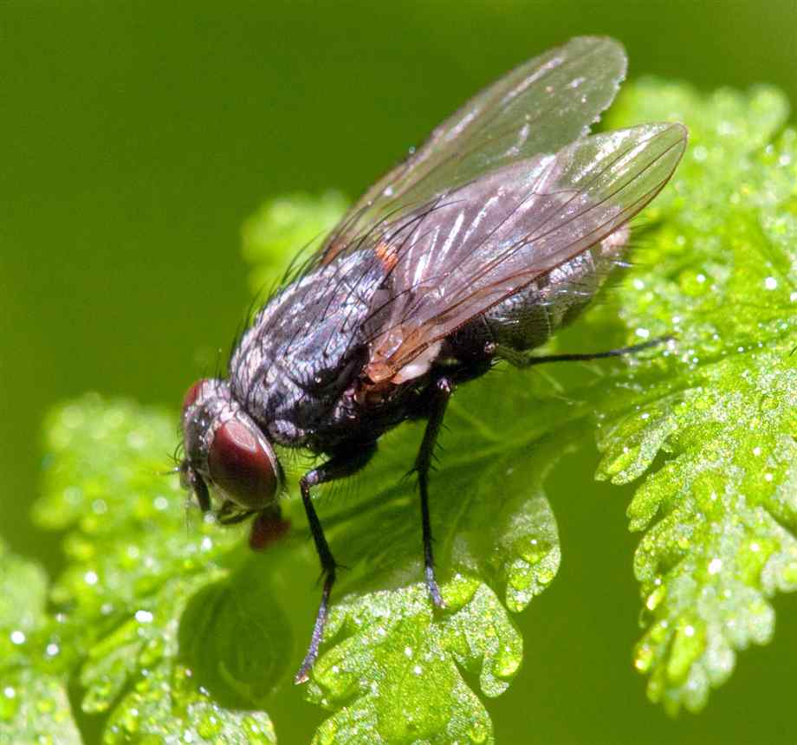
Tiivad
Kilejad tiivad - kärbsel

Slide 39
Võrkjad tiivad - kiil

Slide 40
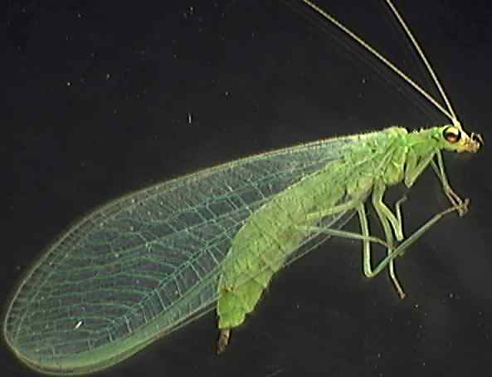
Kiilassilm

Slide 41
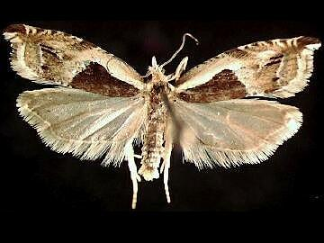
Soomustega tiivad – mitmevärvilised, luubi all on märgata soomuseid, näiteks liblikatel.

Slide 42
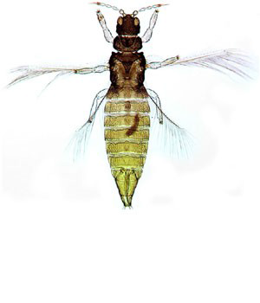
Ripsmetega tiivad - ripslastel

Slide 43
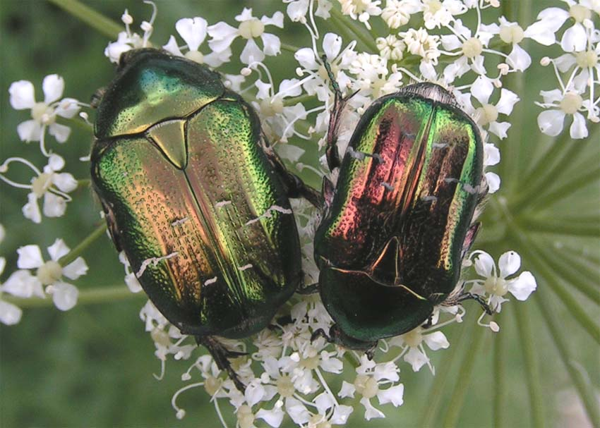
Kattetiivad - kuldpõrnikal

Slide 44
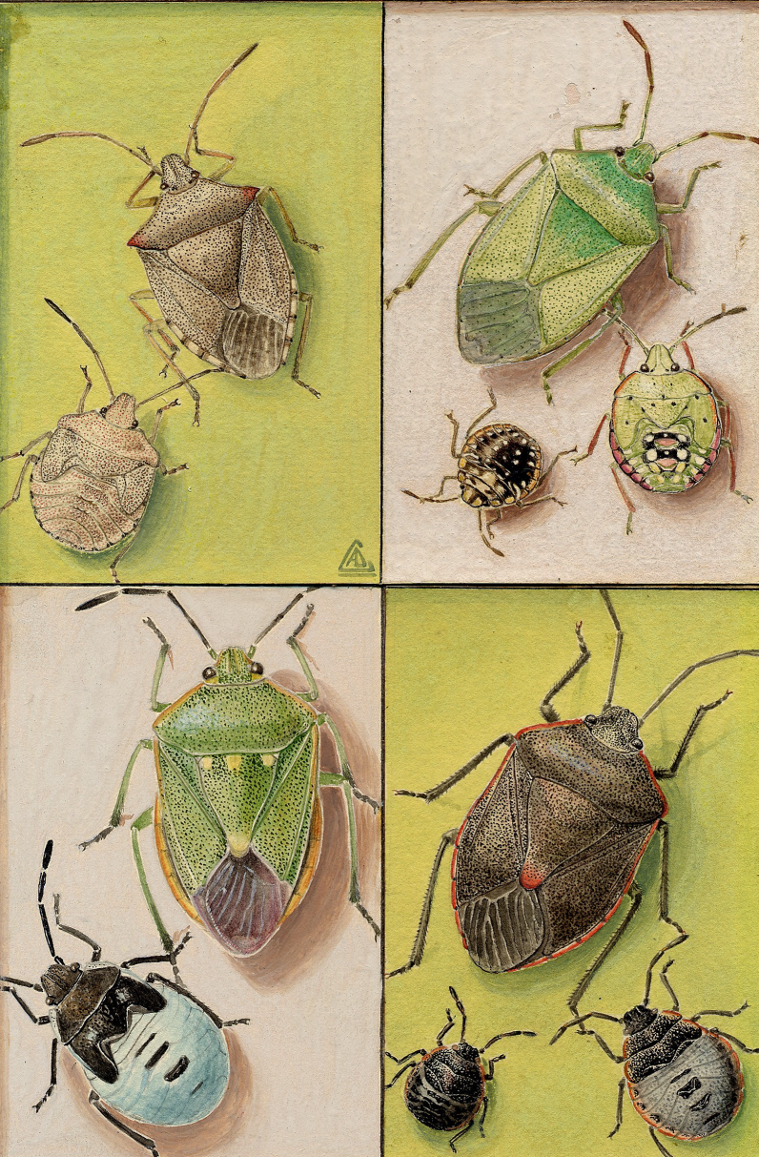
Poolkattetiivad - lutikalistel

